Slide 1
МОУ «СОШ № 59 С УИП»
Урок обучения грамоте и письму
в 1 классе на тему
«Знакомство с буквой Ш (ш).
Письмо заглавной и строчной буквы
Ш (ш)»
Учитель начальных классов
Романова. Е.И.
Декабрь 2013г.

Slide 2
Угадайте знаменитую героиню , которая любила гулять в головном уборе на букву Ш со своей знаменитой крысой- Лариской?

Slide 3
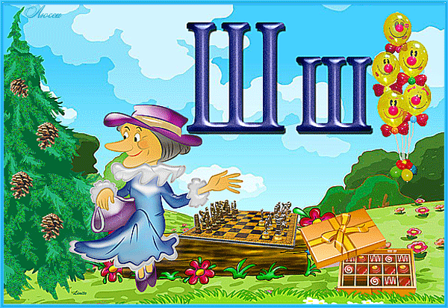

Slide 4


Slide 5
ЖИ пиши с буквой И
ЗАПОМНИ
ШИ пиши с буквой И

Slide 6
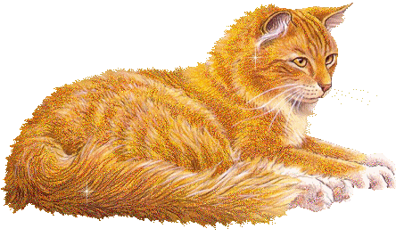
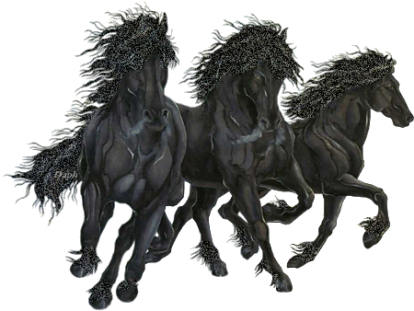
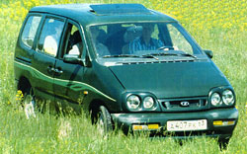

Slide 7
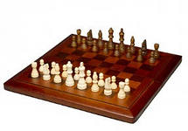

Slide 8
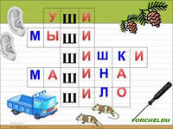
Отгадаем кроссворд

Slide 9
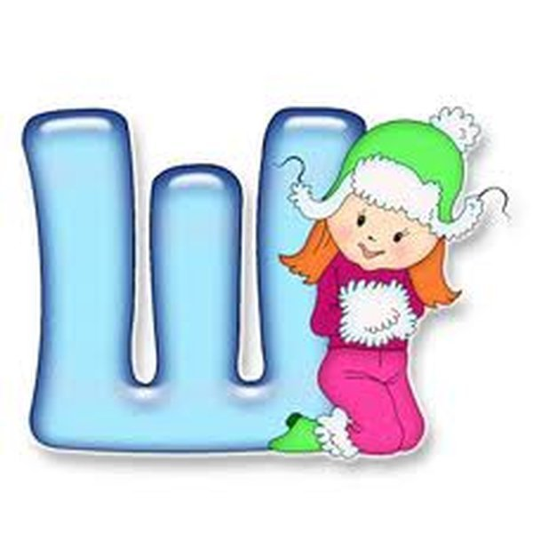
Спасибо за урок!

